Slide 1
环信SDK集成
Youni

Slide 2
本讲目标
如何搭建环境
掌握基本的IM集成技巧
如何利用EaseUI实现简单的聊天APP

Slide 3
环境准备
注册应用APP key
下载环信IM SDK
http://www.easemob.com/download/im
Android Studio
我们的工作空间：
https://github.com/atsiliconvalley/easemobintegration

Slide 4
注册APP Key
App Key 是鉴定APP的唯一ID
如何注册一个APP Key

Slide 5
下载环信SDK
www.eaemob.com
SDK 目录进行必要的讲解
导入SDK自带的demo

Slide 6
新建Demo APP
新建gradle Demo APP project
导入EaseUI module
依赖EaseUI module

Slide 7
构建AndroidManifext.xml
Appkey
permission
环信的Service

Slide 8
Demo APP 架构
开屏页
登录鉴权页面
主页面
会话列表页面
联系人页面
设置页面
聊天页面

Slide 9
初始化环信SDK
Application 重载类
onCreate
EaseUI init
全局事件监听

Slide 10
开屏页面

Slide 11
登录&注册页面
登录
注册

Slide 12
主页面搭建
三个Frgments
会话列表 - 基于EaseUI
联系人列表 - 基于EaseUI
设置页面- 自己构建
获取联系人列表
搭建业务模型类 - Model

Slide 13
搭建业务模型类 - Model
sigleton

Slide 14
联系人列表页面构建
需要获取联系人列表
等待联系人获取成功

Slide 15
EMClient
SDK 入口类
通过此类可得到其他业务核心类
初始化接口
注册/登录接口

Slide 16
登录 & 注册
注册
开放注册
授权注册
登录
自动登录 Auto login
取本地会话
手动登录 Manual login
取本地会话
取联系人
取群组

Slide 17
EMChatManager
消息收发
会话管理
消息下载
消息监听

Slide 18
EMContactManager
联系人管理
增删联系人
黑名单管理
联系人监听

Slide 19
EMGroupManager
群组管理
监听群事件

Slide 20
EMChatroomManager
聊天室管理
监听聊天室事件

Slide 21
EMCallManager
实时音视频功能管理

Slide 22
EMMessage & EMMessageBody
消息实体类
From 字段
To 字段
消息的状态
Direct 方向
消息发送的状态回调

Slide 23
创建消息体
EMMessage.createXXXMessage
设置消息类型
设置消息收方
Notes:
EMMessage message = EMMessage.createSendMessage(EMMessage.Type.TXT);
// 如果是群聊，设置chattype,默认是单聊
if (chatType == CHATTYPE_GROUP) {
message.setChatType(ChatType.GroupChat);
} else if (chatType == CHATTYPE_CHATROOM) {
message.setChatType(ChatType.ChatRoom);
}
if (isRobot) {
message.setAttribute("em_robot_message", true);
}
EMTextMessageBody txtBody = new EMTextMessageBody(content);
// 设置消息body
message.addBody(txtBody);
// 设置要发给谁,用户username或者群聊groupid
message.setReceipt(toChatUsername);
// 发送消息
EMClient.getInstance().chatManager().sendMessage(message);

Slide 24
EMConversation
会话实体类
Conversation ID
聊天对方
或群，聊天室
获取相应的会话里的消息
loadMoreMsgFromDB
getAllMessages
Notes:
getAllMessages
按时间排序返回当前cache里的消息
loadMoreMsgFromDB(msgId, pagesize);
获取更多的消息

Slide 25
EMContact
环信联系人实体类
存储环信ID
getUsername()

Slide 26
EMGroup
群实体类
群ID
getGroupId()

Slide 27
集成场景

Slide 28
初始化流程
加判断，防自踢
初始化SDK
监听全局事件

Slide 29
初始化流程 Demo
10 mins

Slide 30
登录流程
调用登录
等待登录结果
登录成功
取联系人
存联系人到本地
取群组
加载会话
加载群组
进入主页面
登录失败
弹出登录失败会话窗口 ->toast error 即可

Slide 31
登录 Demo

Slide 32
应用启动流程
进入开屏页面
判断是否登录过
如果登录过-》直接进入主界面
加载本地会话
加载本地群
如果没登录过 -》接入未登录界面
进入登录流程

Slide 33
添加联系人
EMContactManager::addContact(name,reason)
监听对方接受事件
把联系人加到缓存和数据库

Slide 34
添加联系人Demo

Slide 35
监听联系人事件

Slide 36
发送消息流程
EMMessage.createXXXMessage() 创建消息体
设置发送callback，以获取发送的状态，然后更新页面
EMClient.getInstance().chatManager().sendMessage(msg)

Slide 37
发送消息 Demo
Notes:
EMMessage message = EMMessage.createSendMessage(EMMessage.Type.TXT);
// 如果是群聊，设置chattype,默认是单聊
if (chatType == CHATTYPE_GROUP) {
message.setChatType(ChatType.GroupChat);
} else if (chatType == CHATTYPE_CHATROOM) {
message.setChatType(ChatType.ChatRoom);
}
EMTextMessageBody txtBody = new EMTextMessageBody(content);
// 设置消息body
message.addBody(txtBody);
// 设置要发给谁,用户username或者群聊groupid
message.setReceipt(toChatUsername);
// 发送消息
EMClient.getInstance().chatManager().sendMessage(message);
// 刷新ui
adapter.refreshSelectLast();
mEditTextContent.setText("");
setResult(RESULT_OK);

Slide 38
接收消息流程
监听 EMMessageListener
刷新会话列表
刷新会话页面
Notes:
EMMessageListener msgListener = new EMMessageListener() {
@Override
public void onMessageReceived(List<EMMessage> messages) {
for (EMMessage message : messages) {
String username = null;
// 群组消息
if (message.getChatType() == ChatType.GroupChat || message.getChatType() == ChatType.ChatRoom) {
username = message.getTo();
} else {
// 单聊消息
username = message.getFrom();
}
// 如果是当前会话的消息，刷新聊天页面
if (username.equals(getToChatUsername())) {
refreshUIWithNewMessage();
// 声音和震动提示有新消息
HXSDKHelper.getInstance().getNotifier().viberateAndPlayTone(message);
} else {
// 如果消息不是和当前聊天ID的消息
HXSDKHelper.getInstance().getNotifier().onNewMsg(message);
}
}
}
@Override
public void onCmdMessageReceived(List<EMMessage> messages) {
}
@Override
public void onMessageReadAckReceived(List<EMMessage> messages) {
refreshUI();
}
@Override
public void onMessageDeliveryAckReceived(List<EMMessage> message) {
refreshUI();
}
@Override
public void onMessageChanged(EMMessage message, Object change) {
refreshUI();
}
};

Slide 39
接收消息 Demo
Notes:
EMMessageListener msgListener = new EMMessageListener() {
@Override
public void onMessageReceived(List<EMMessage> messages) {
for (EMMessage message : messages) {
String username = null;
// 群组消息
if (message.getChatType() == ChatType.GroupChat || message.getChatType() == ChatType.ChatRoom) {
username = message.getTo();
} else {
// 单聊消息
username = message.getFrom();
}
// 如果是当前会话的消息，刷新聊天页面
if (username.equals(getToChatUsername())) {
refreshUIWithNewMessage();
// 声音和震动提示有新消息
HXSDKHelper.getInstance().getNotifier().viberateAndPlayTone(message);
} else {
// 如果消息不是和当前聊天ID的消息
HXSDKHelper.getInstance().getNotifier().onNewMsg(message);
}
}
}
@Override
public void onCmdMessageReceived(List<EMMessage> messages) {
}
@Override
public void onMessageReadAckReceived(List<EMMessage> messages) {
refreshUI();
}
@Override
public void onMessageDeliveryAckReceived(List<EMMessage> message) {
refreshUI();
}
@Override
public void onMessageChanged(EMMessage message, Object change) {
refreshUI();
}
};

Slide 40
IM Demo APP 构建

Slide 41
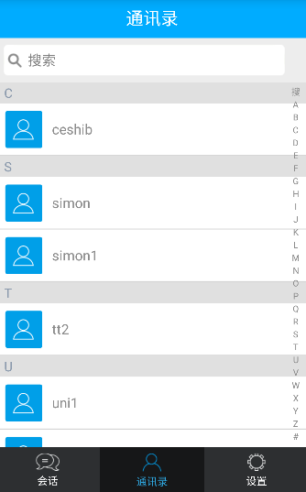
构建联系人列表

Slide 42
联系人列表构建流程
获取联系人
EMContactManager. getAllContactsFromServer()

Slide 43
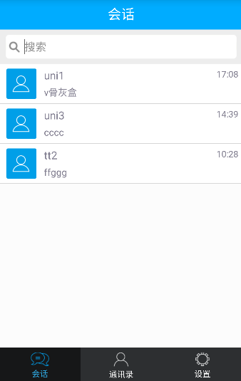
构建会话列表

Slide 44
会话列表构建流程(tips)
getAllConversations
Copy conversations
根据最后的消息时间进行会话列表的排序
conversation.getLastMessage().getMsgTime()
根据会话类型进行UI显示
getType()
显示未读消息
getUnreadMsgCount

Slide 45
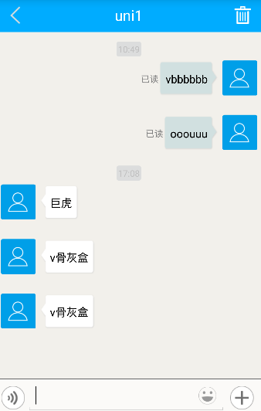
构建聊天页面

Slide 46
聊天页面构建流程(tips)
定制发送和接收layout
自定义adapter
会话ID
发送消息
EMMessage.createXXXMessage()
EMChatManager.sendMessage();
notifyDataChanged
监听消息接收
EMMessageListener
刷新界面

Slide 47
构建会话页面(adapter)
根据传入的adapter获取所有的会话消息
EMConversation.getAllMessages()
Copy all messages
根据Message.direct()判断收发消息
发方代表自己 -》头像
收方代表对方 -》对方头像

Slide 48
构建会话页面(adapter)
Message.setSendStatausCallback
监听发送状态，更新页面
message.setMessageStatusCallback
监听收到的消息下载状态

